Slide 1
탄소중립 EXPO
SDX 재단 통합관
- 2023 NET ZERO EXPO -
일시 : 2023. 05. 25(목) – 27(토)
장소 : 부산 벡스코 제1전시장 (7,126㎡)
부스 안내
부스 시안
부스 배치도
출력물 사이즈
별도 신청 항목

Slide 2
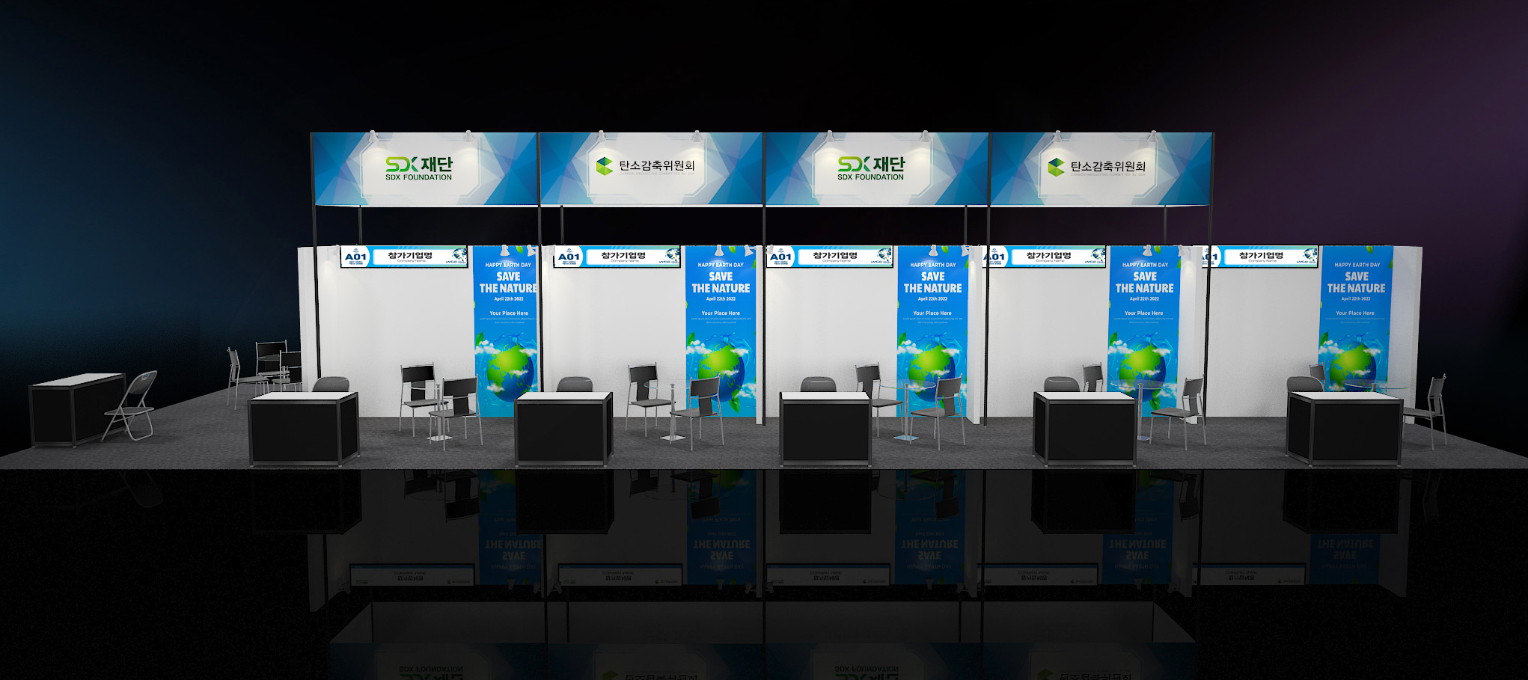
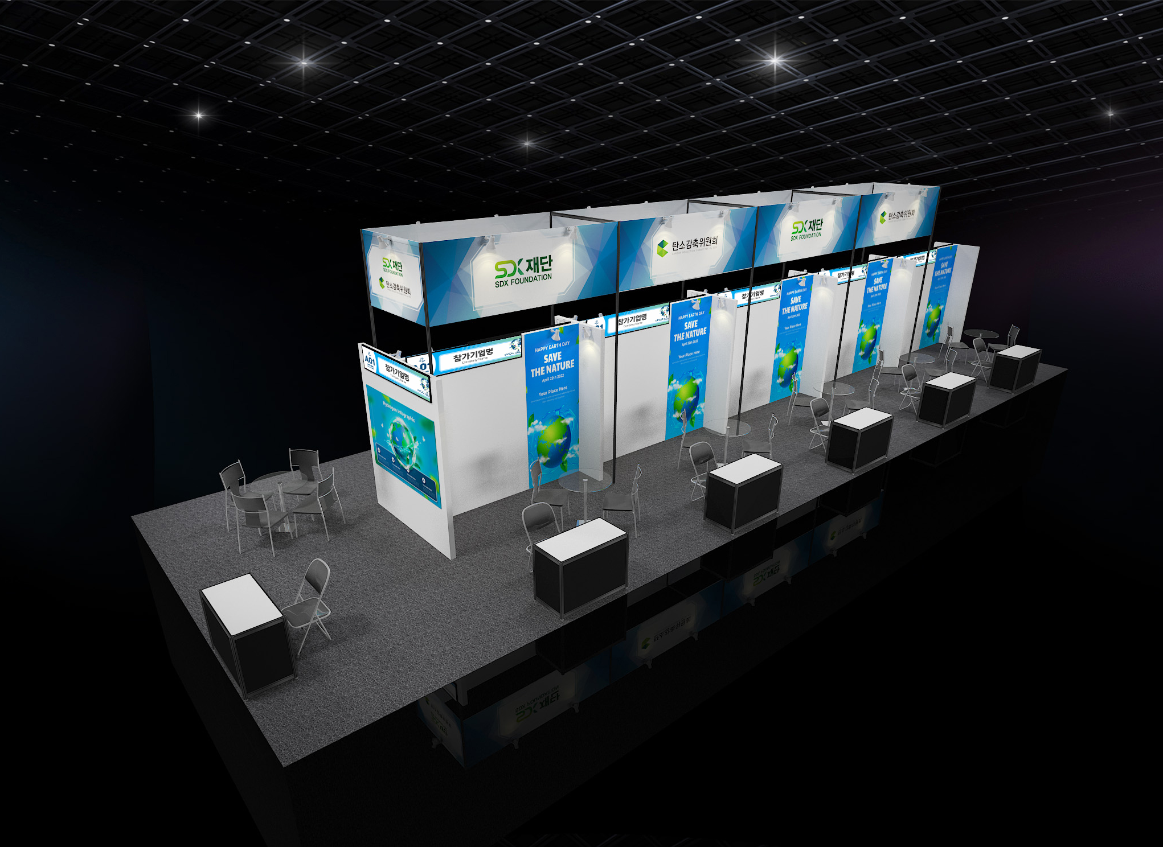
부스시안 (Booth Plan)
SDX 재단 통합관 _ 18m x 6m (12부스 규모)
Front View
ISO VIEW (1)

Slide 3
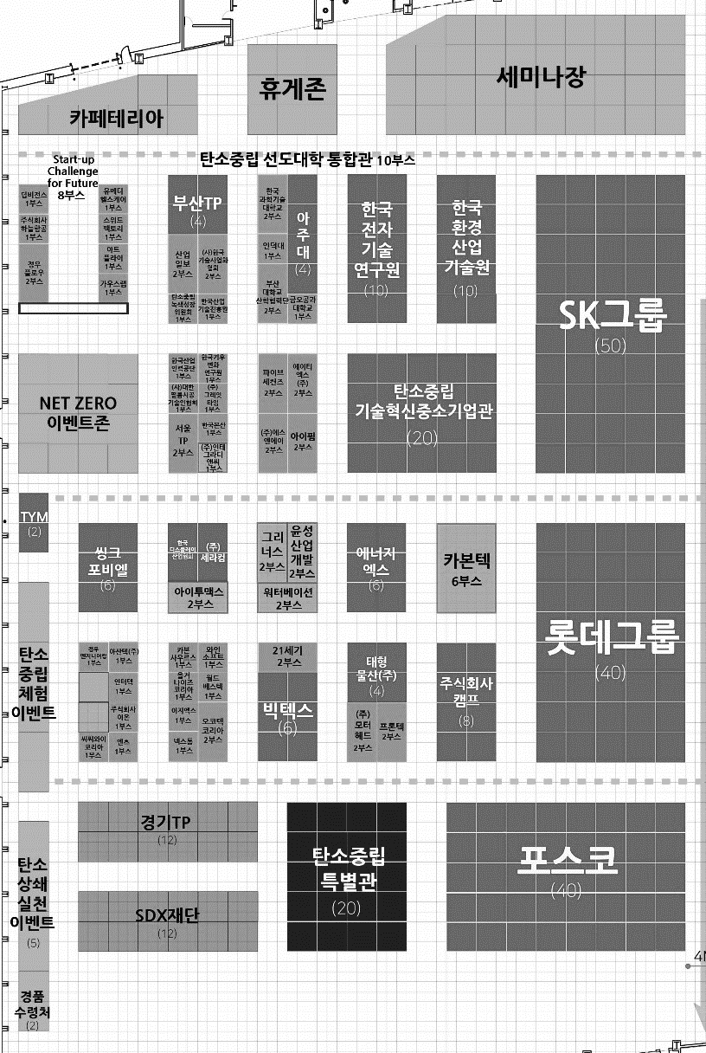
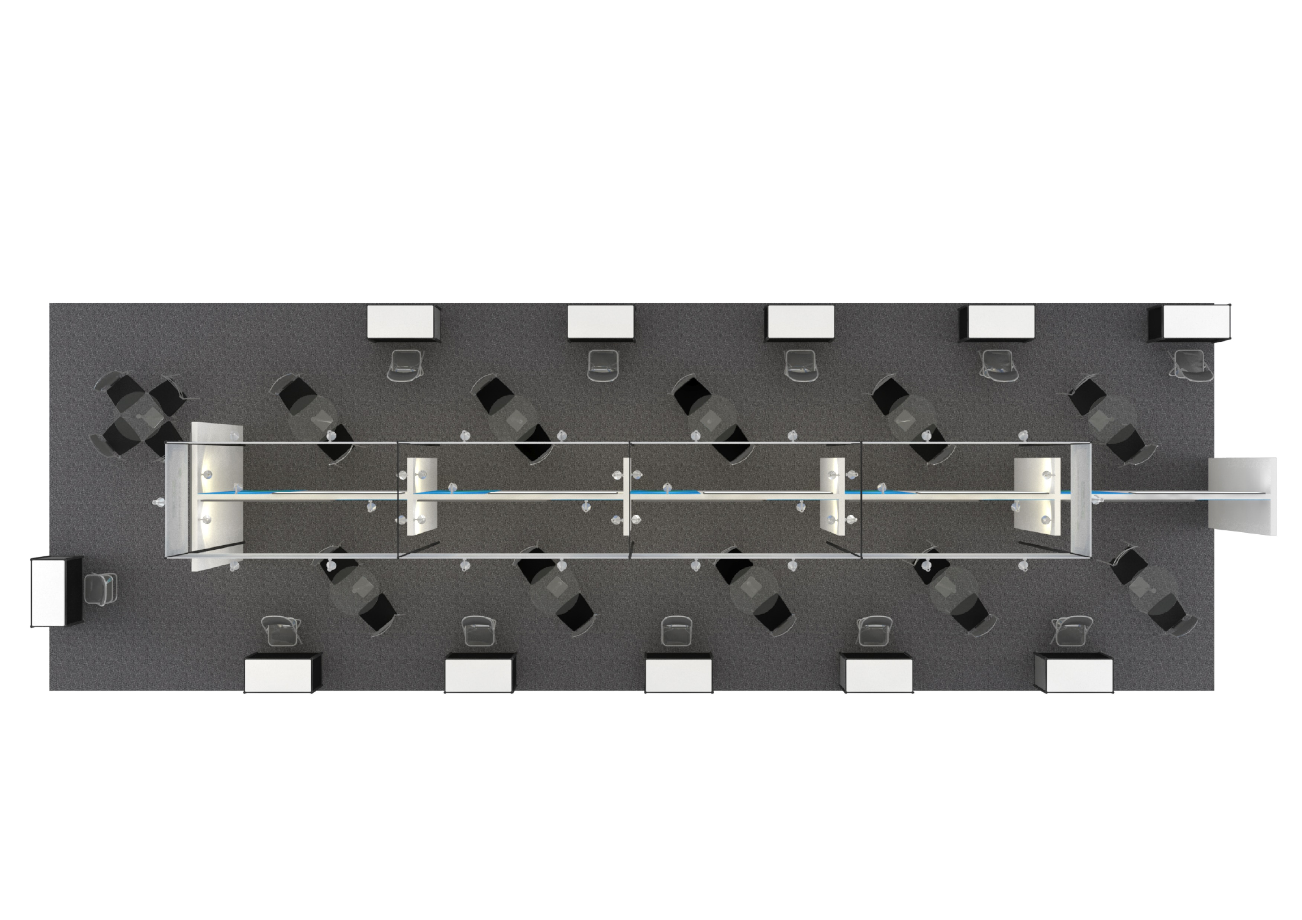
부스배치도 (Booth Number)
※ 위치 별 부스번호를 확인해주세요
부스번호 | 기업명 | 부스타입 | 사이즈(m)
A003-01 |  | 기본 | 3000 x 3000
A003-02 |  | 기본 | 3000 x 3000
A003-03 |  | 기본 | 3000 x 3000
A003-04 |  | 기본 | 3000 x 3000
A003-05 |  | 기본 | 3000 x 3000
A003-06 | SDX 재단 | 코너형 | 3000 x 6000
A003-07 |  | 기본 | 3000 x 3000
A003-08 |  | 기본 | 3000 x 3000
A003-09 |  | 기본 | 3000 x 3000
A003-10 |  | 기본 | 3000 x 3000
A003-11 |  | 기본 | 3000 x 3000
경기 테크노파크 통합관
A003-11
A003-10
A003-09
A003-08
A003-07
A003-06
A003-01
A003-02
A003-03
A003-04
A003-05
MAIN 동선

Slide 4
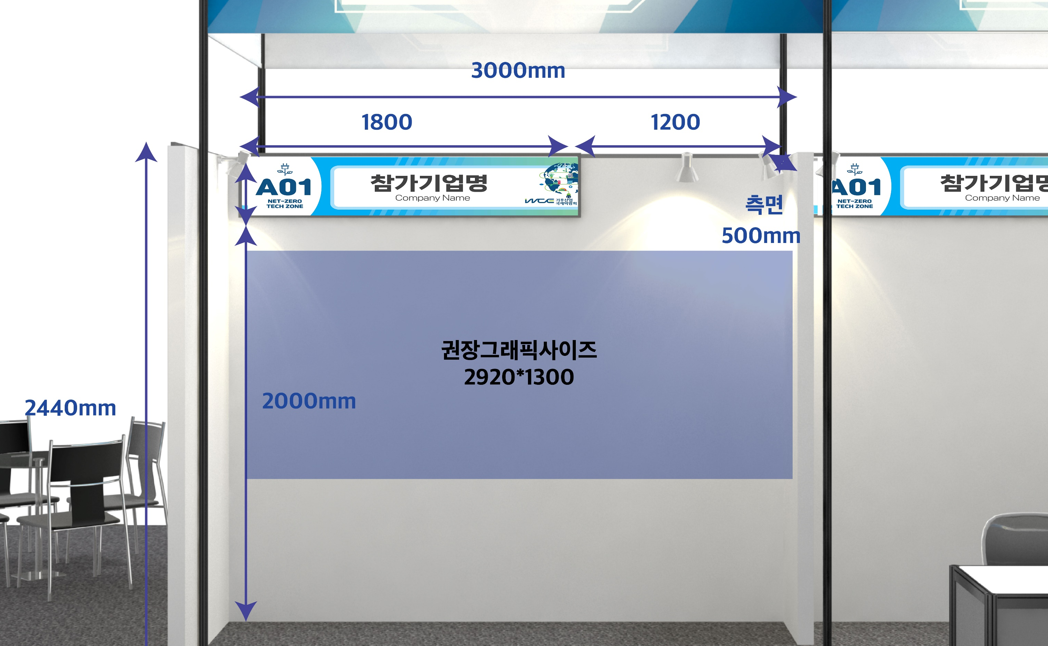
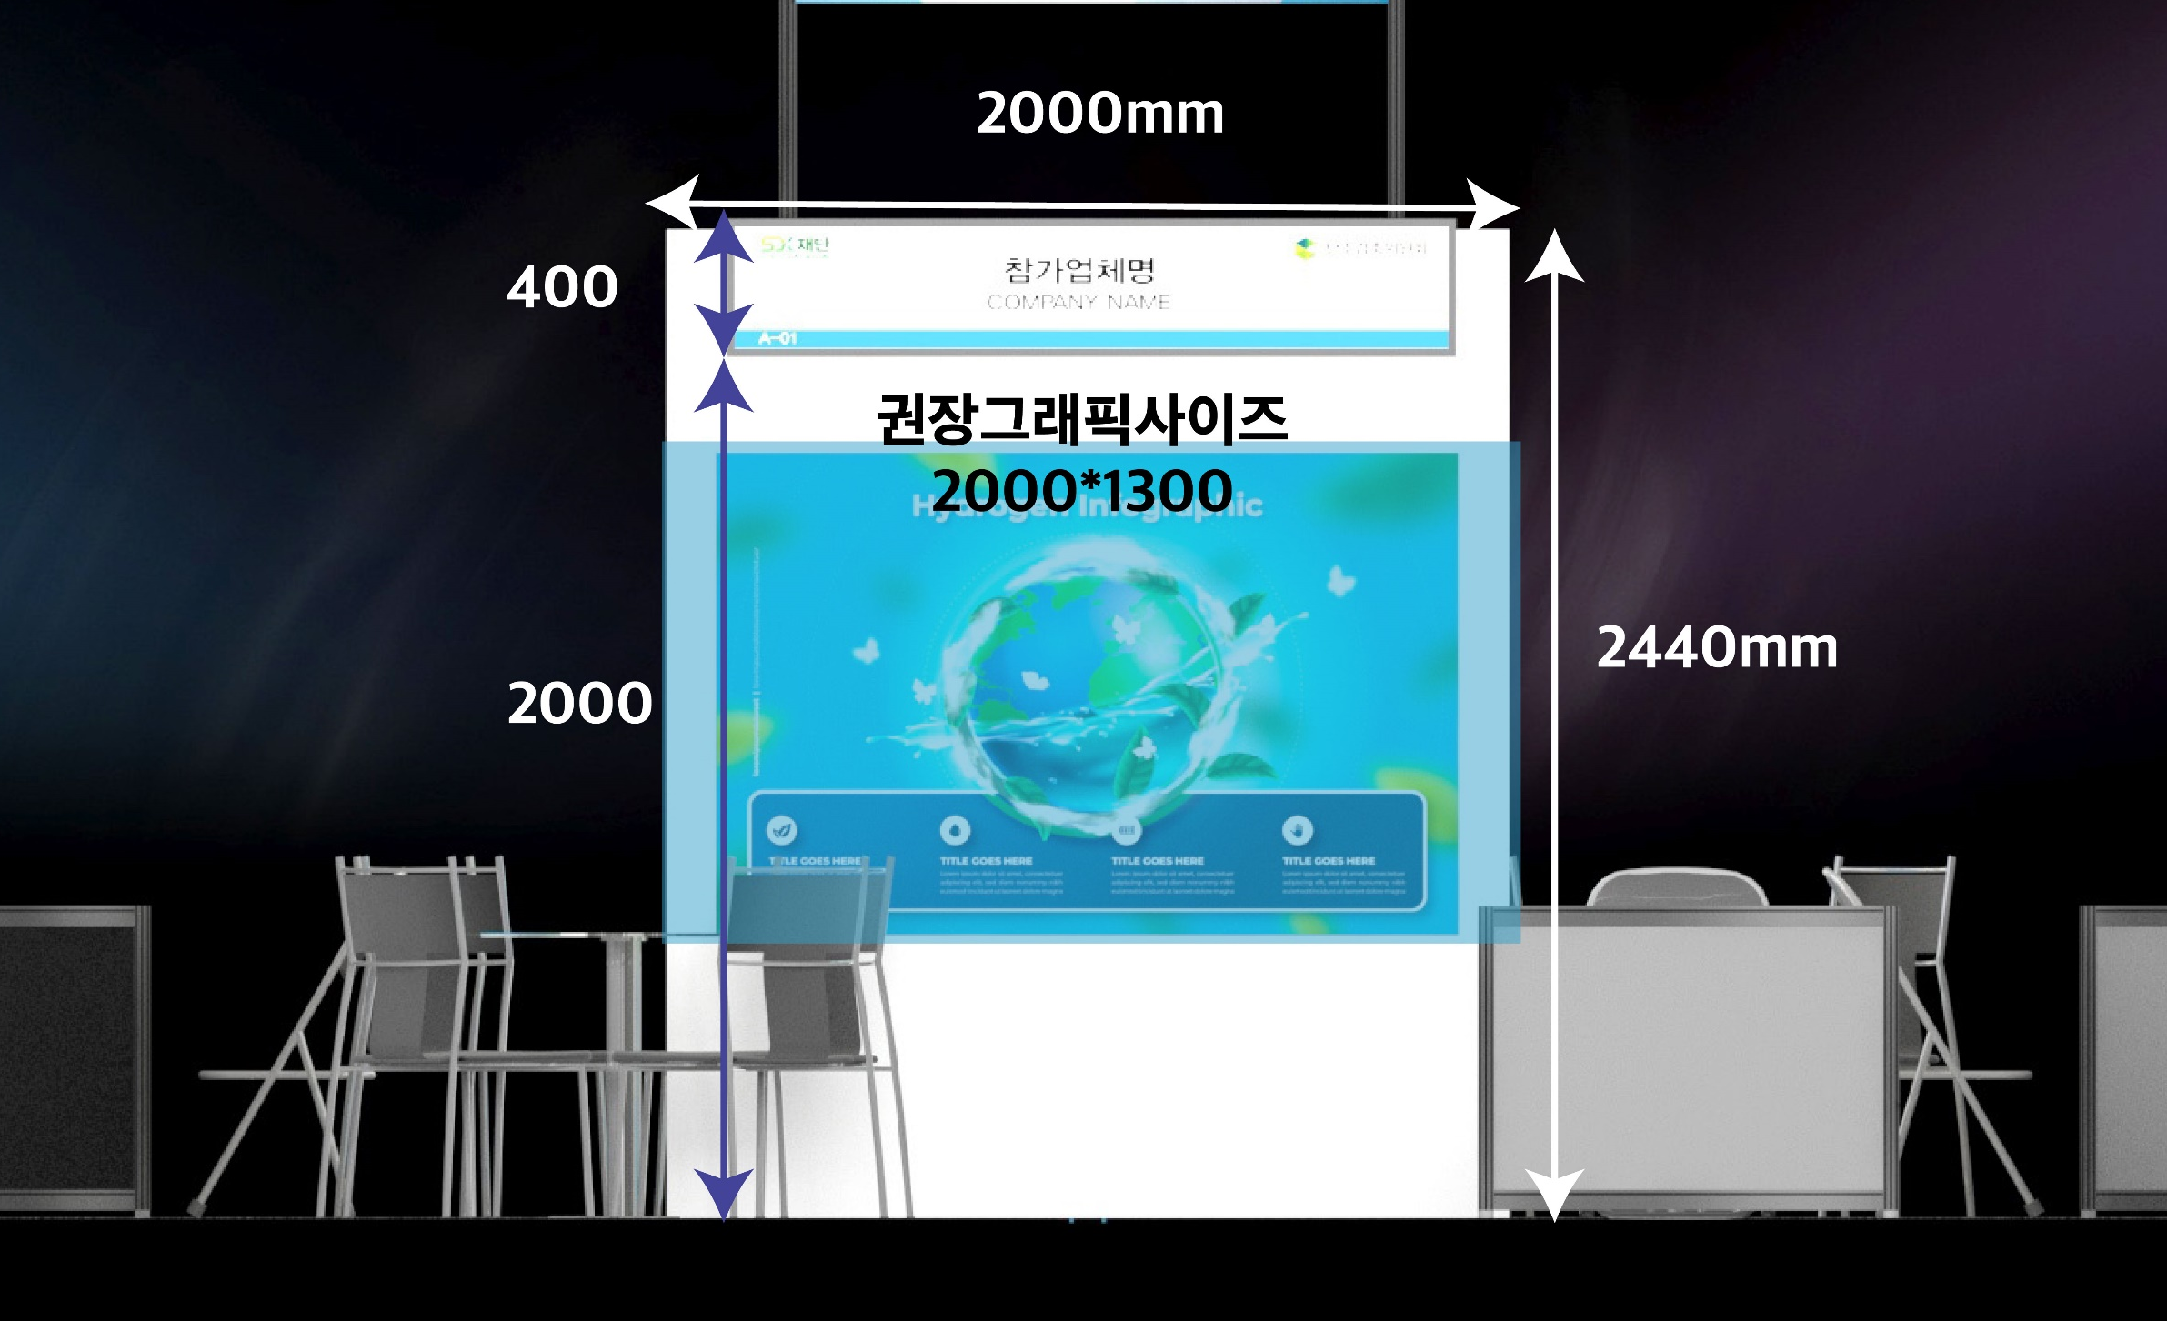
출력물 사이즈 (Graphic Size)
※ 디자인 참가기업 준비 → 운영사무국 메일 제출(15일마감) → 출력물 인쇄
▼ 실사출력 인쇄
하단 사이즈에 맞춰 AI 파일(아웃라인 작업 후) 제출(netzeroexpo2023@gmail.com)
SDX 재단 통합관 기본 타입
※ A003-01 ~ 11번 부스 해당 (06 제외)
400mm
2000mm
권장그래픽 사이즈
2920 x 1500
※ 이외 사이즈 출력을 희망하시는 기업은 별도로 준비하셔야합니다
▼ 실사출력 인쇄
SDX 재단 통합관 코너 타입
※ A003-06번 부스 해당
2000 x 1500
※ 이외 사이즈 출력을 희망하시는 기업은 별도로 준비하셔야합니다

Slide 5
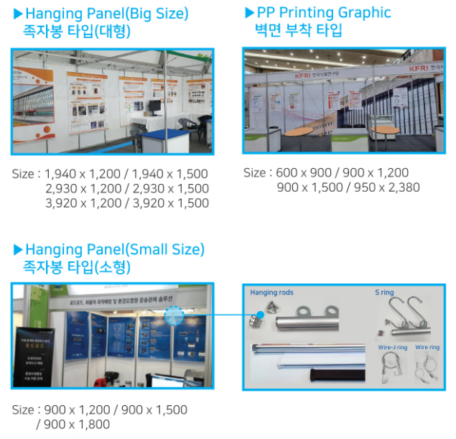
패널 타입 샘플 이미지 (참고용)
※ 기업이 별도로 준비할 경우
사이즈 및 타입 고려하여 준비해주시기 바랍니다
제공 품목 (Supply Items _Basic Booth)
NO. | 품목명 | 수량 | 사이즈 | 비고
1 | 부스프레임 | 1 식 | 부스 별 사이즈 확인 | -
2 | 간판 | 1 식 | 1,800(W)x400(H) | 업체당
3 | 카페트 | 1 식 | 부스 별 사이즈 확인 | 회색
4 | 조명 | 3 ea | 100W Spot Light 조명 | 부스당
5 | 인포메이션 테이블 | 1 ea | 1,000(W)x500(D)x750(H) | 업체당
6 | 접이식 의자 | 1 ea | 450(W)x450(D)x760(H) | 업체당
7 | 유리 테이블세트 | 1 set | 유리테이블 1ea, 가죽의자 2ea | 업체당 (06부스-의자4ea)
8 | 전기 | 500w

Slide 6
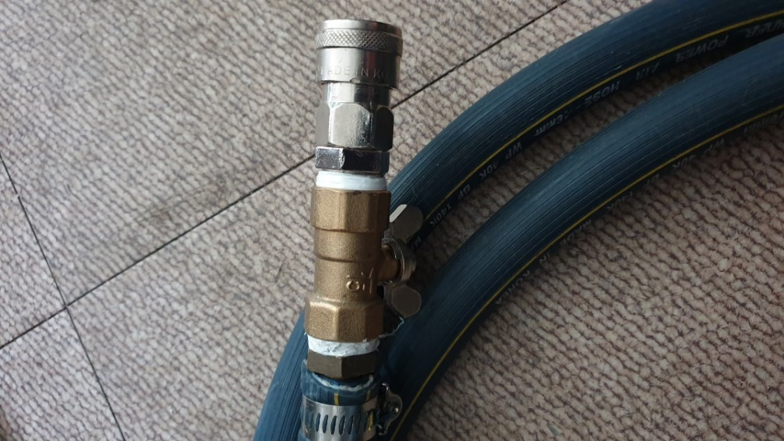
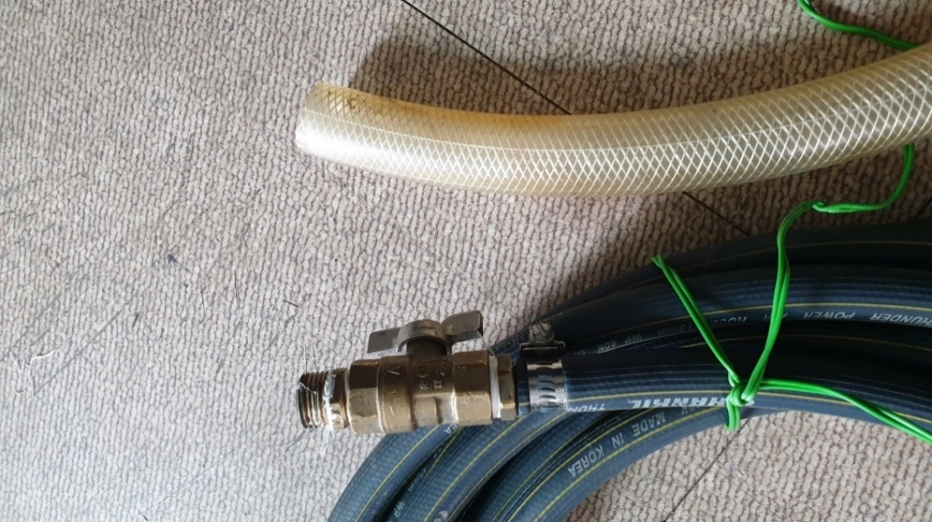
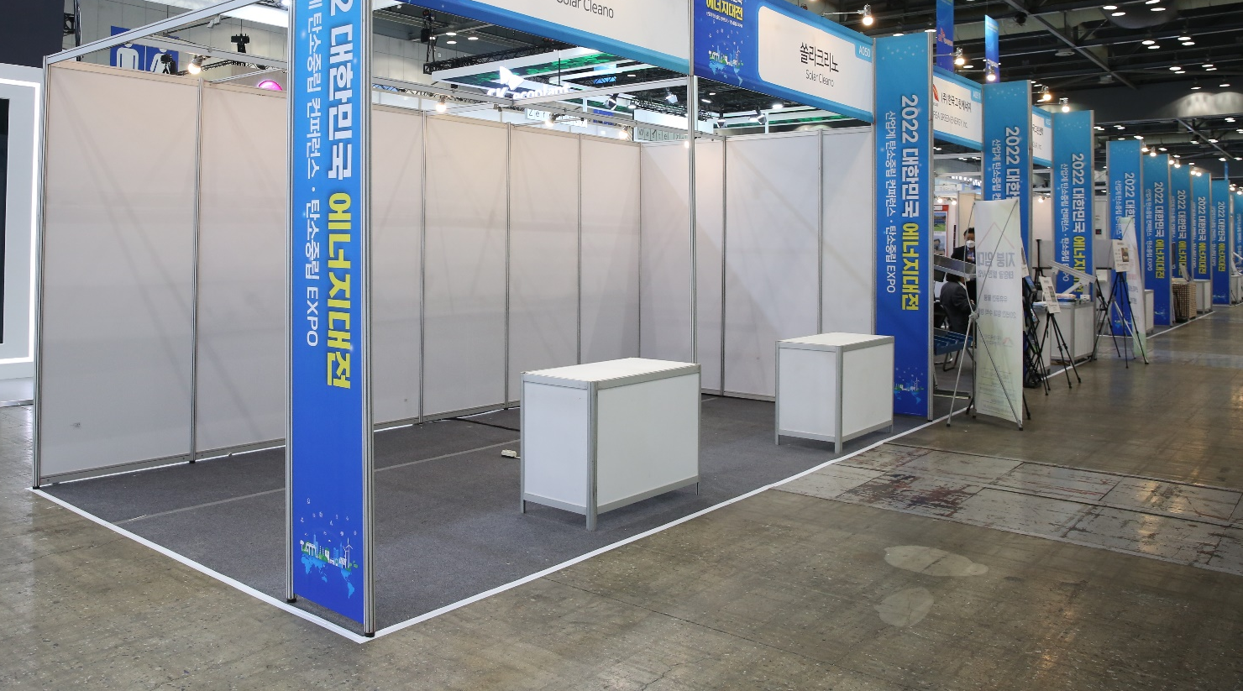

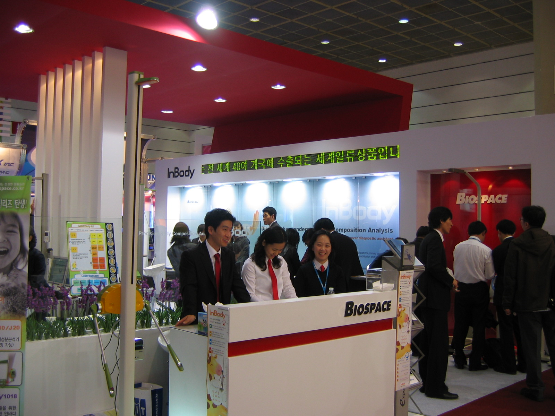
별도 신청 항목
※ 별도 신청항목은 기업 개별 부담입니다
■ 압축공기 시스템
■ 급배수 시스템
부스별 압축공기 사용 가능 호스 제공
사용 방법 : ① 부스 근처까지 압축공기 호스 제공
② 기업에서 제품 또는 장비에 연결
부스별 급배수 가능 호스 제공
사용 방법 : ① 부스 근처까지 급배수 호스 제공
② 기업에서 제품 또는 장비에 연결
※ 통상적으로 사용하는 사이즈
※ 급수 나비밸브 15mm, 배수 내경 30mm(일반 싱크대호스)
■ 압축공기/급배수 연결
전시장 바닥 트렌치 라인에서 급배수 및
압축공기 라인을 부스 또는
기계 근처까지 여유라인 제공
■ 고객관리시스템
부스별 참가자 정보 DB 관리를 위한 고객 관리 시스템
사용 방법 :
① 부스별 참가자 관람 전 부스 앞 고객관리시스템(전자방명록)에
네임텍 인식(바코드 인식)
② 추후 부스별 참가자 정보 DB화 가능

Slide 7
주요 연락처
탄소중립 EXPO 주요 연락처
<참가비, 부대시설 납입 안내>
구분 | 담당자 | 대표 연락처
한국산업지능화협회 -탄소중립 EXPO 운영위원회- | 김태희 팀장 | 노어진 사원 070-4703-4031
한국산업지능화협회 -탄소중립 EXPO 운영위원회- | 위진경 과장 | 070-4703-4031
 | 정이진 주임
 | 노어진 사원
※ 이메일 : netzeroexpo_office@koiia.or.kr
<전시운영 관련>
구분 | 담당자 | 대표 연락처
전시운영 | 김진학 차장 | 김진학 차장 010-5477-1822
세미나 운영 | 채정석 주임
프로그램, 홍보 | 문라정 주임, 윤서현 주임
신청 관련 | 김진학 차장, 문라정 주임
※ 이메일 : netzeroexpo2023@gmail.com
기타 부대시설 및 협력 업체
부스 시공 | 업체명 | 담당자 | 연락처
부스 시공 및 설치 문의 | 데이데이 | 김진학 차장 | 010-5477-1822
가구 및 비품 | 렌탈시티 | 김태규 실장 | 010-5728-7788
사인물 제작 | 디자인지 | 윤미영 대표 | 010-3777-2174
호텔 | 라마다호텔 | 김민지 과장 | 010-9512-1818

